Slide 1

MĨ THUẬT
LỚP 3

Slide 2
KHỞI ĐỘNG
1
3
4
2
Hình tam giác
Hình tròn tâm
Hình chữ nhật
Hình vuông

Slide 3
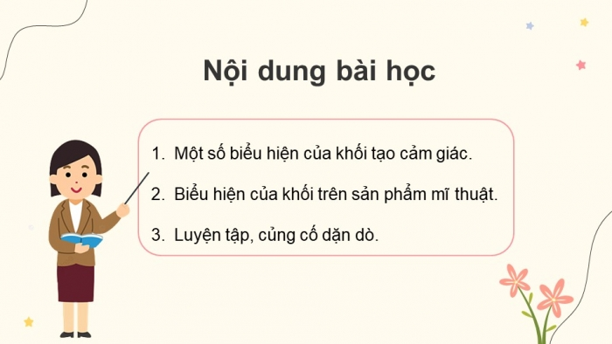
Mĩ thuật
Chủ đề 4: Vẻ đẹp của khối ( Tiết 1)

Slide 4
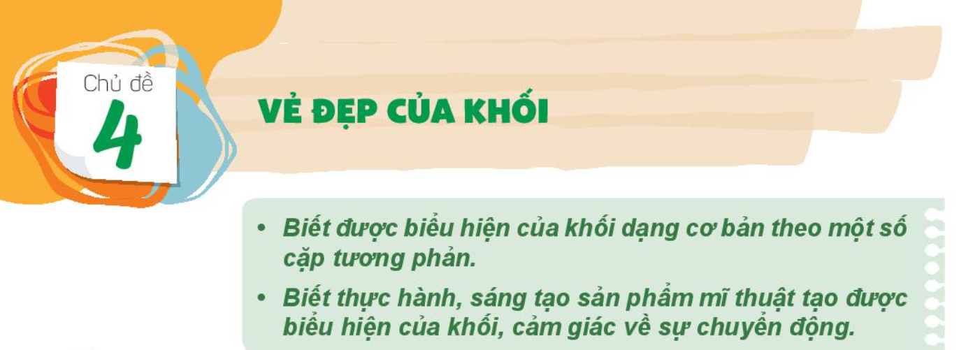

Slide 5

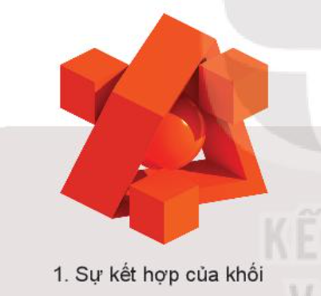

Slide 6
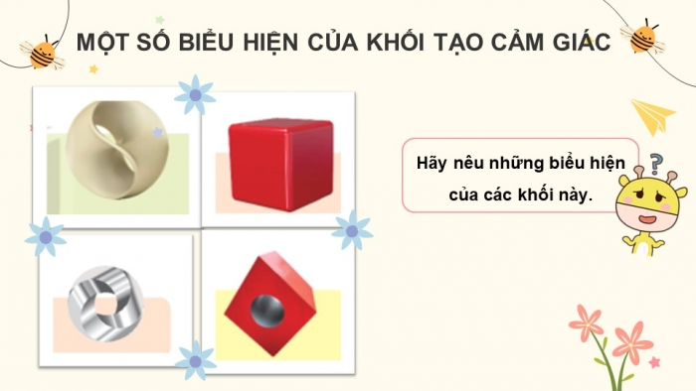

Slide 7
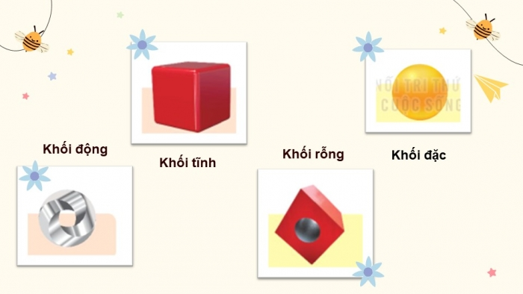

Slide 8
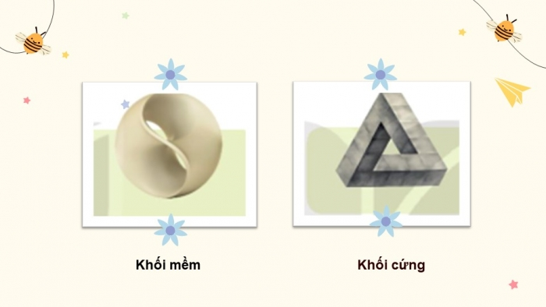

Slide 9
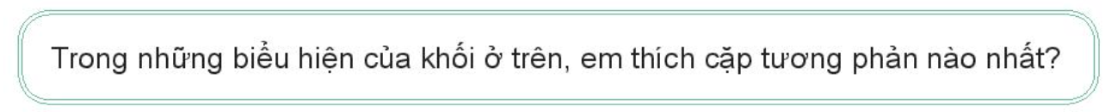
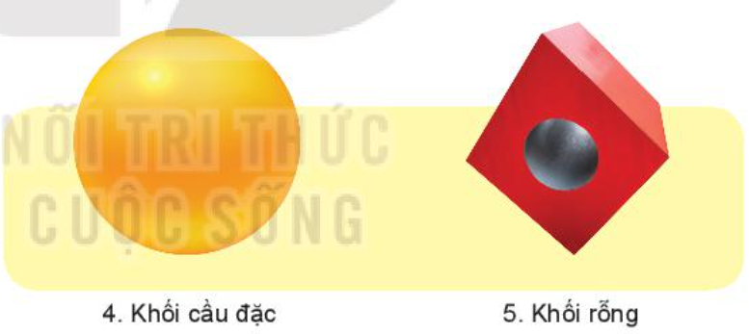
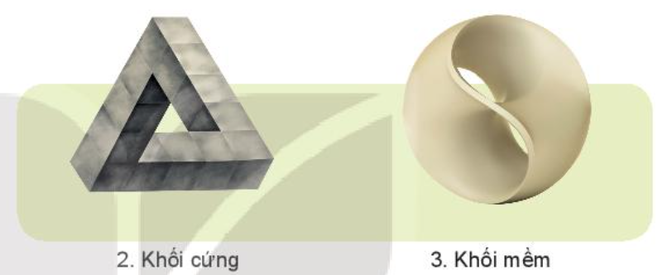
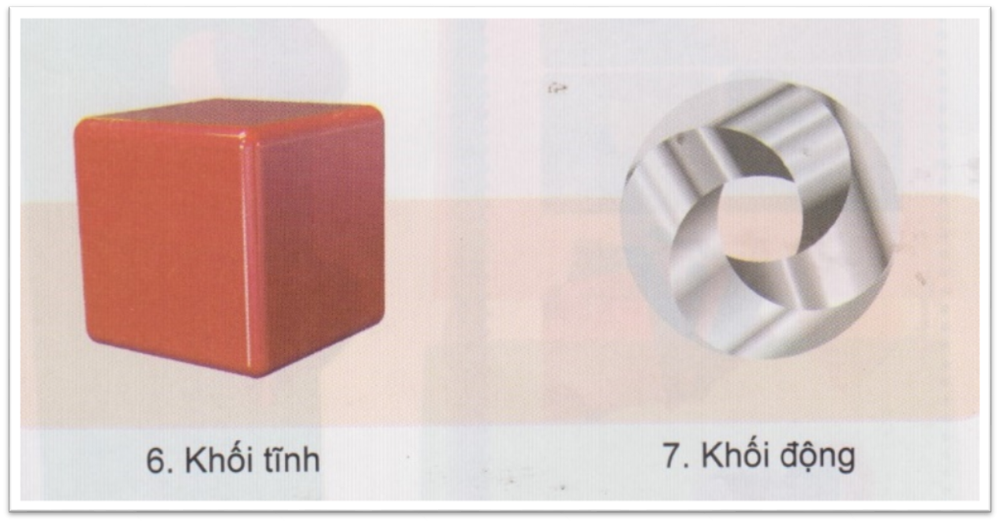

Slide 10
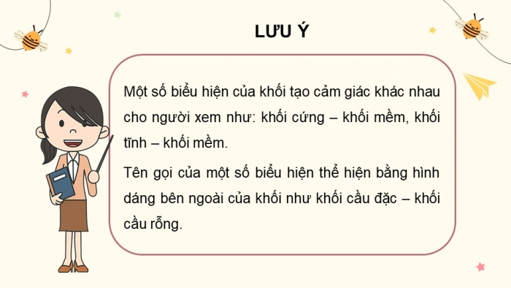

Slide 11
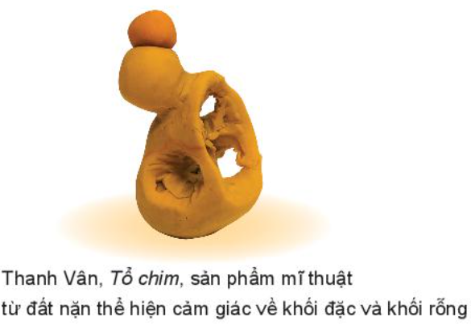
(?) Nêu tên của sản phẩm Mĩ thuật.
(?) Chất liệu tạo ra sản phẩm.
(?) Sản phẩm Mĩ thuật này thể hiện về cảm giác khối gì.

Slide 12
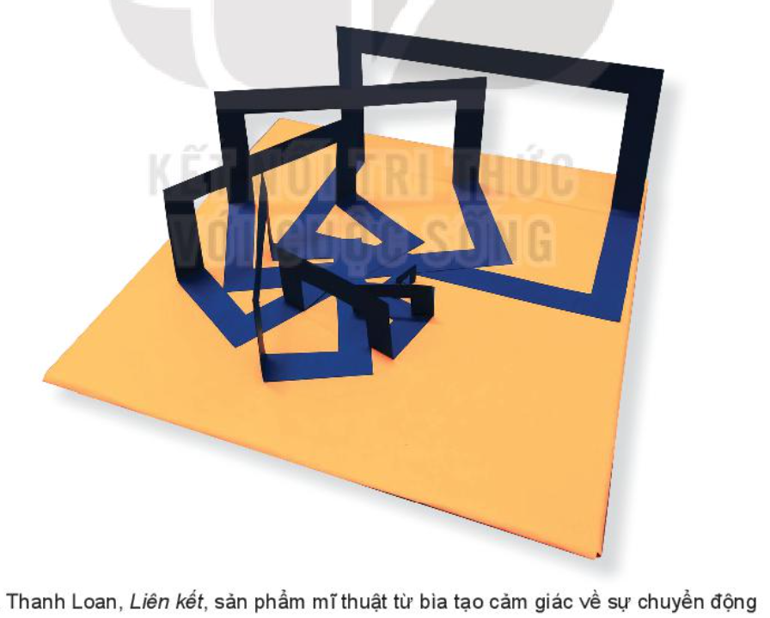
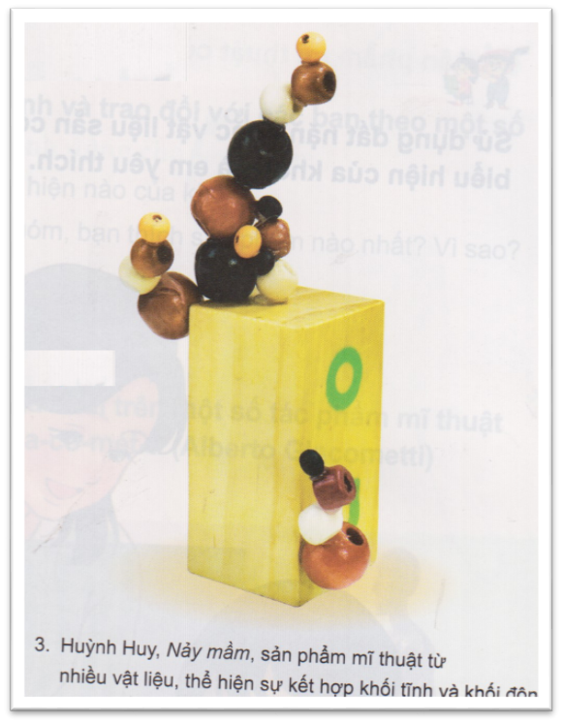
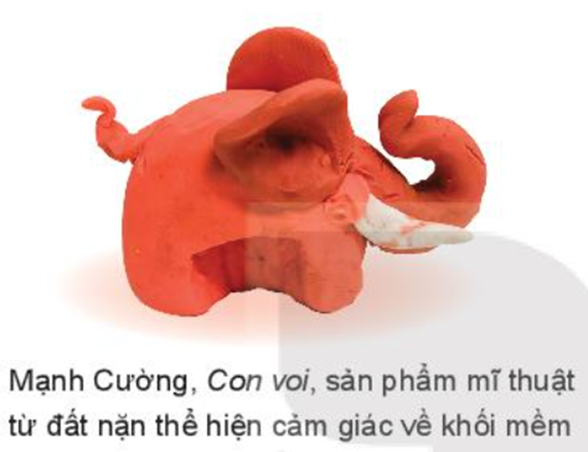
Tổ 1
Tổ 2
Tổ 3
(?) Nêu tên sản phẩm Mĩ thuật của tổ mình.
(?) Chất liệu tạo ra sản phẩm Mĩ thuật.
(?) Sản phẩm Mĩ thuật tổ em thể hiện về cảm giác khối gì.

Slide 13
